Slide 1
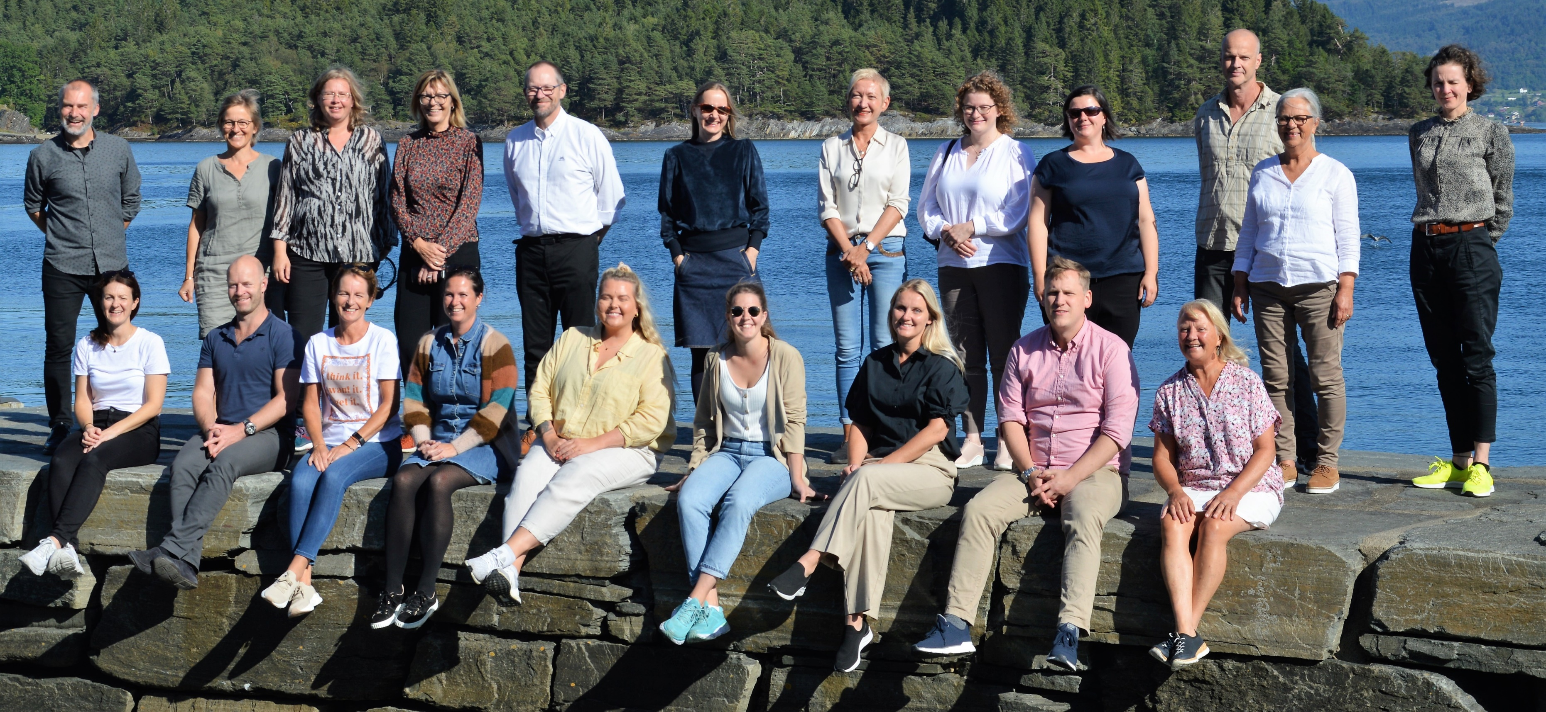
Nytt fra Nasjonalt kompetansesenter for legevaktmedisin (NKLM)
Jesper Blinkenberg,
senterleder
Notes:
Presentere Jesper.
Takk for i går. Kjekt.
Nasjonalt kompetansesenter for legevaktmedisin. En del av et stort forskningskonsern NORCE.
NKLM driver med legevakt, og har fått i oppdrag fra Helsedirektoratet, forskning, fagutvikling og formidling innenfor legevaktmedisin og vold og overgrepshåndtering.
Ca 28 ansatte. Delte stillinger, mange jobber også i legevakt.
NKLM – NORCE.
Nytt fra NKLM, ta med nyttige verktøy, noe

Slide 2
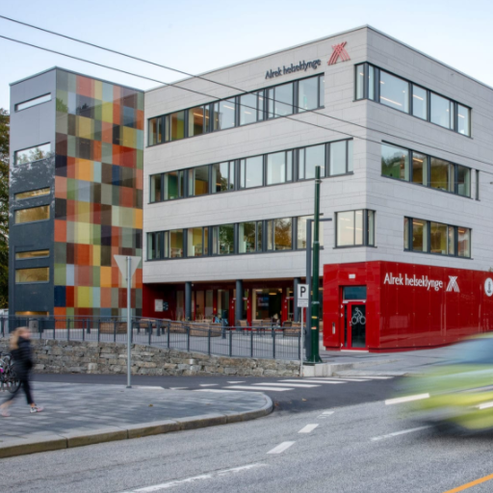
NKLM – Legevakt og overgrep
Fagutvikling
Formidling
Forskning
Notes:
Finansiert av helsedirektoratet

Slide 3
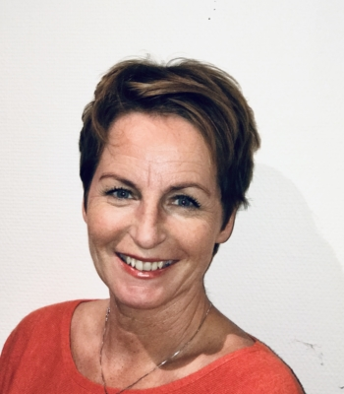
Nasjonalt legevaktregister
168 legevakter
94 legevaktsentraler
Notes:
Et register om legevaktorganiseringen i Norge.
Hilse fra Merete Allertsen. Mange av dere har svart på i vinter.
Organisering av legevakten. Viktig for beslutningstakere, ekspertgruppen, og i forskningsprosjekter.
Kalitetsindikatorer for legevakt.
Hva fant vi i fjor sommer.

Slide 4
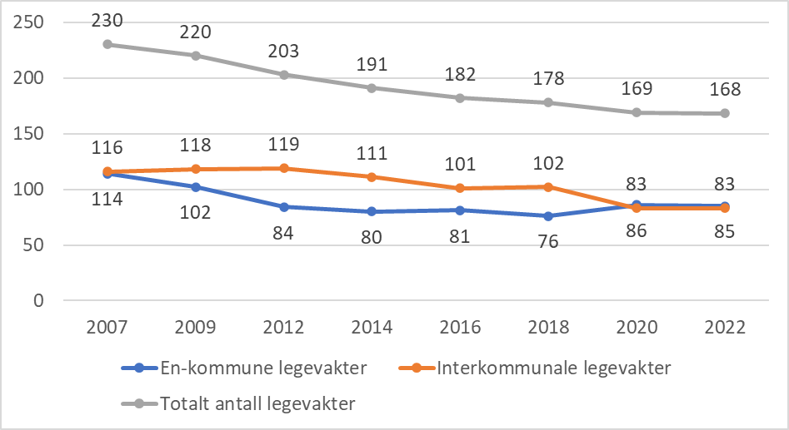
Kommunale og interkommunale legevakter
Antall kommunale og interkommunale legevakter i perioden 2007-2022
Notes:
Denne figuren viser oversikt over kommunale og interkommunale legevakter..
Den grå linjen en viser at totalt antall legevakter nå er 168. Blant de 168 legevaktene er det 85 legevakter (50 %) som dekker en kommune (den blå linjen), 83 legevakter (49 %) (den røde linjen) er interkommunale.
De interkommunale legevaktene dekker alt fra 2- 12 kommuner. Det er blitt færre legevakter fra 2007 frem til 2020, deretter en utflating

Slide 5
Legevakter fordelt på helseregion og fylker
Helseregion | Fylke | Legevakt |  | Folketall
 |  | n | (%) | n
Nord | Troms og Finnmark | 28 | (17) | 276 876
 | Nordland | 25 | (15) | 332 846
Midt-Norge | Trøndelag | 14 | (8) | 475 951
 | Møre og Romsdal | 11 | (7) | 234 299
Vest | Vestland | 23 | (14) | 617 687
 | Rogaland | 12 | (7) | 495 615
Sør-Øst | Viken | 22 | (13) | 1 173 756
 | Innlandet | 12 | (7) | 382 447
 | Vestfold og Telemark | 12 | (7) | 422 220
 | Agder | 8 | (5) | 313 746
 | Oslo | 1 | (1) | 699 827
 | Totalt | 168 | (100) | 5 425 270
(totalt innb.
Ca. 610 000)
(totalt innb.
Ca. 3 mill)
Notes:
Tabellen her viser legevakter fordelt på helseregion og fylker. Fylkesvis er det Nordland, Troms og Finnmark i Helseregion nord som har flest legevakter med sine 53. De dekker ca 610 000 innbyggere.
Helseregion sørøst har 55 legevakter som dekker nesten 3000 0000 innbyggere. Det er omtrent like mange legevakter i nord og søre, men Helse sør dekker 5 ganger flere innbyggere. Arealet i helse nord er betydelig større enn i helse sør.

Slide 6
 | Legevakt | Folketall*
 | n | Gjennomsnitt | Median
Store (> 100 000 innb.) | 11 | 208 000 | 133 000
Middels(10 000-100 000 innb) | 80 | 35 000 | 29 000
Små (<10 000 innb.) | 77 | 4000 | 3000
*Folketallet er avrundet til nærmeste tusen.
Notes:
Denne figuren viser at det i dag er 77 legevakter som defineres som små. Definisjonen på små legevakter er legevakter som dekker et befolkningstall mindre enn 10.000 innbyggere.
Gjennomsnittlig folketall for de 77 legevaktene er 4000. Nesten halvparten av legevaktene dekker altså et folketall på mindre enn 10 000 innbyggere. Og det er en betydelig del.
Vi ser også at 43 av disse legevaktene befinner seg i Helseregion nord. 3 legevakter der har et befolkningstall på under 500. Disse befinner seg er i Nordland fylke.

Slide 7
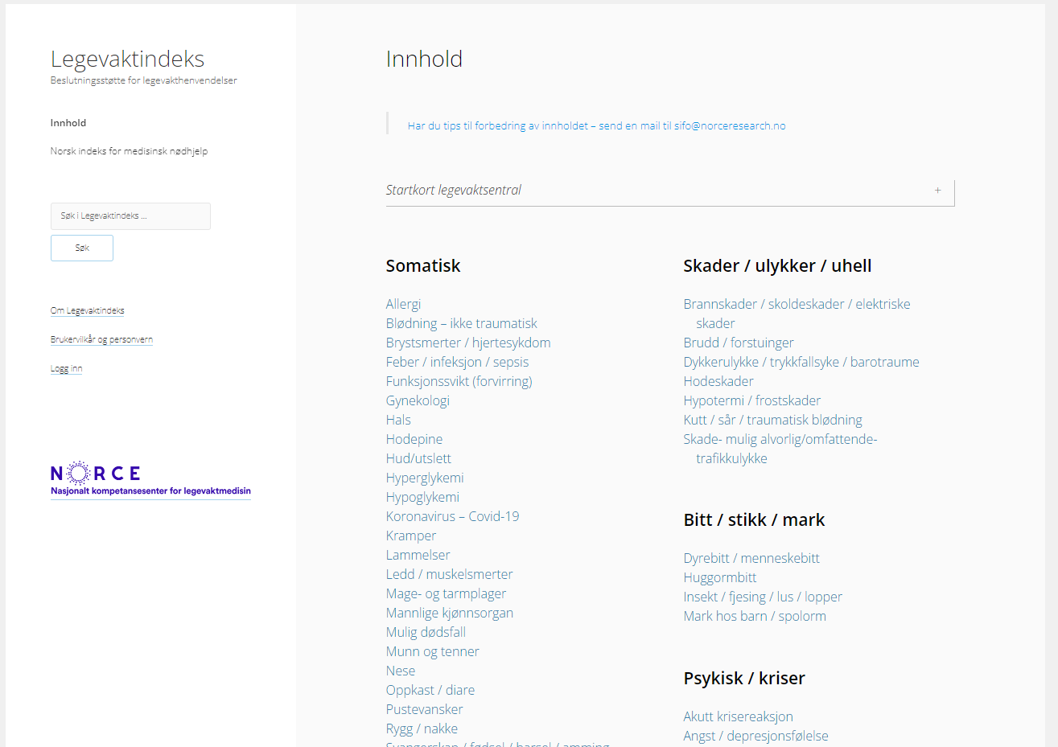
Beslutningsstøtte
Notes:
Legevakt er risikosone i helsetjenesten.
Endringer
Legevaktspesifikke utfordringer hos eldre pasienter og vurderinger ved forskjellige symptomer på akutt funksjonssvikt.
Legevaktindeks oppslag med tips til når det kan være nyttig med bruk av video.
Legevaktindeks for legevakter og fastlegekontorer, helsesekretærer. Legevaktene kan inspirer.

Slide 8
Flyktninger
Legevakthåndboken
Stressreaksjoner
Mottakssamtale og krisehåndtering
Tolk

Slide 9
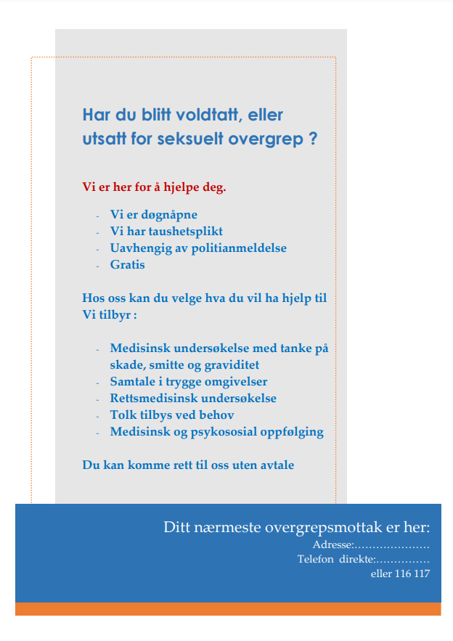

Slide 10
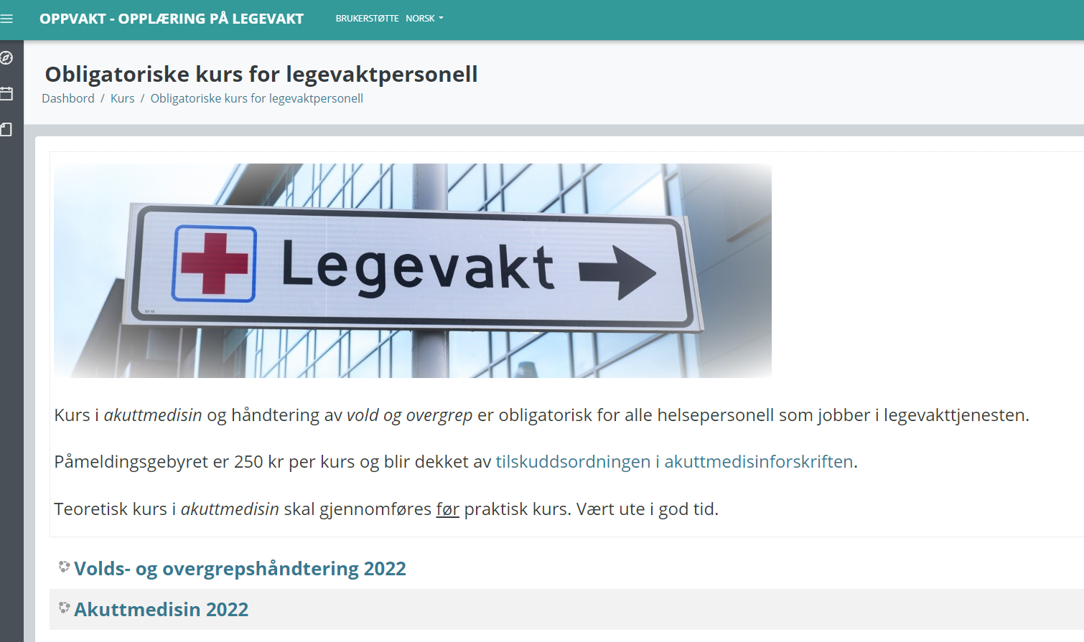
oppvakt.no
Akuttmedisinkurs
Volds- og overgrepshåndtering
Atypisk sykdomspresentasjon hos eldre
Opplæring Legevaktindeks
Video i legevaktsentralen
Luftveisinfeksjoner i LVS
Notes:
Gjennomført Akuttmed kurset 13.000
Overgrep nesten 7000
Atypisk sykdomspresentasjon. Eldre i den akuttmedisinske kjede.
Opplæring legevaktindeks. Også fastlegekontor.
Video – opplæring er lurt.
Luftveisinfeksjoner i legevakt.

Slide 11
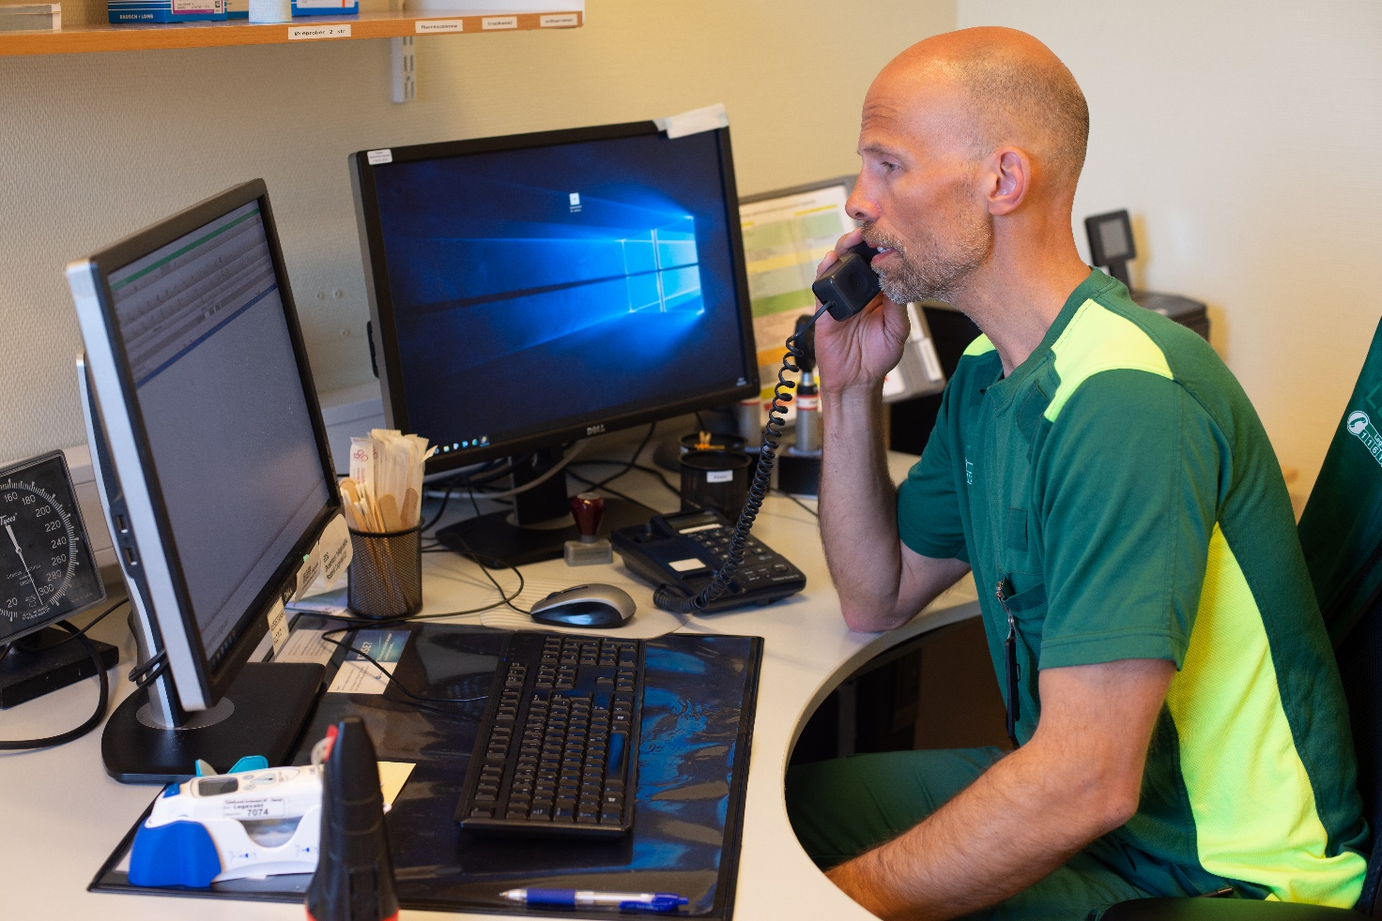
Riktigere antibiotikabruk i kommunene: Legevakt - Luftveisinfeksjoner
Antibiotikasenteret for primærmedisin (ASP)
Kurs for sykepleiere
E-læringskurs
Opplegg for fagdager/fagtimer
Kurs for leger
Korte, engasjerende e-læringskurs
Arenaer for diskusjon av rapport
Fagkvelder/dager
Tellende timer
Notes:
Et prosjekt i S

Slide 12
Legevakt er teamarbeid
Notes:
Legevakt er teamarbeid.
Akutte situasjoner. Også i det daglige. Kanskje også i de mindre alvorlige tilfellene som Sverre Håkon fortalte om etter maten i går.
Sykepleierne: legevaktsentral. Samarbeid om pasienter. Bedre på knottologien på den nye radioterminalen. Limet i legevakt. Magien ligger i når vi gjør hverandre trygge og gode.
Rekruttering av sykepleiere. Hele stillinger. Utdanningen.

Slide 13
Fastlegene og legevakt
Rekrutteringssvikt og ustabil fastlegeordning
Økende beordring til legevakt
Rakner fastlegeordningen:
Legevaktene - bemanningskrise
Mister akutt-tjenesten på dagtid
Flere pasienter til legevakt
Fastlegeordningen er avgjørende for det akuttmedisinske tilbudet utenfor sykehus
Notes:
Så noe om fastlegenes betydning for akutt-tjenesten utenfor sykehus.
Fastlegene er ryggraden i legebemanningen av legevakt.
Dersom fastlegeordningen rakner blir det en bemanningskrise i legevakt.
I tillegg utfører fastlegene en akuttberedskap ved sitt øyeblikkelig hjelp-tilbud på fastlegekontoret. I volum tilsvarer dette legevakt på kveld, natt og helg.
Fastlegeordningen er avgjørende for det akuttmedisinske tilbudet utenfor sykehus.
Jeg har lyst til å dra en liten sammenligning for å beskrive noe av grunnlaget for problemene vi er i dag.

Slide 15
Fastlegen – en omvendt yrkessjåfør
Hviletidsbestemmelser
Plikter og krav
Notes:
Hvis vi sammenligner en fastlege med en trailersjåfør er rammene for arbeidet snudd på hodet. Begge har ansvarsfulle jobber der det kan være sjebensvangert å gjøre feil. Men mens trailersjåføren skal ha minimum 45 min. / 4,5 t og 11 t sammenh hvile per døgn/døgn
Er Fastlegen styrt av :
Krav til kontinuerlig og omfattende oppfølging og tilgjegelighet.
Et artig sammentreff er at: mens yrkessjåføren skal ha maksimalt 56 timer kjøring per uke, så er 56 timer gjennomsnittlig arbeidstid for fastleger ved tidsbruksunderøskelsen.
Dette leder oss til første forslag til tiltak:

Slide 16
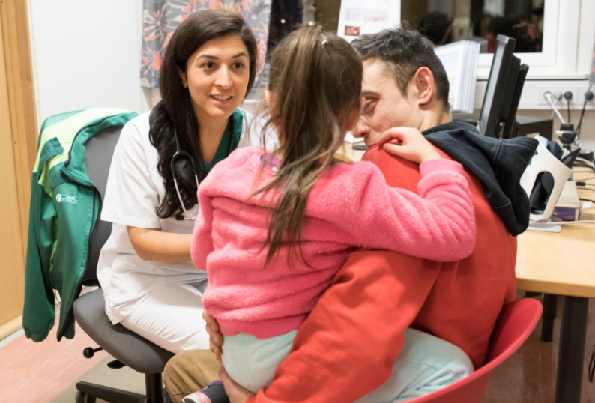
Forutsigbar arbeidstid
Total arbeidstid teller
Helhetlig arbeidsplan for fastlegene:
Inngå i fastlegeavtalen
Klinisk arbeid
Offentlig legearbeid
Legevakt – offentlig legearbeid
Kortere fastlegelister
Flere fastleger
Nye organisasjonsmodeller
Notes:
Dagens og morgendagens leger ønsker forutsigbar arbeidstid, og det er totalarbeidstiden som teller.
Derfor trengs en helhetlig arbeidsplan for fastlegene som bør vær en del av fastlegeavtalen med kommunen og omfatte:
Klinisk arbeid på fastlegekontoret
Offentlig legearbeid
Legevakt, som bør være en del av det offentlige legearbeidet, ikke komme i tillegg
For å få dette til innenfor brukbare rammer trengs:
Kortere fastlegelister
Flere fastleger

Slide 17
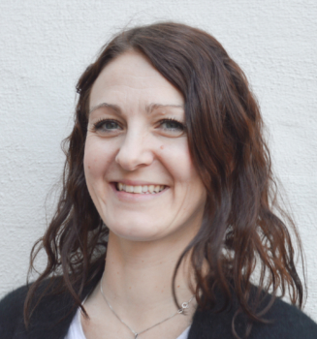
Andel direkte oppmøte og telefonkontakt i Tromsø og dei andre vakttårna frå 2007-2019

Slide 18
Tiltak legevakta i Tromsø
Notes:
Hva kan vi lære? Telefonhpndtering. Kan legge om rutinene. Oveføringsverdi til andre prosjekter dere ønsker å få gjennomført.

Slide 19
Brukerundersøkelse
Elektronisk brukerundersøkelse
Bistår legevakten i hele prosessen med elektronisk brukerundersøkelse
Utfører analyser
Utarbeider rapportutkast i samarbeid med legevakt
Kontakt: brukerus.nklm@norceresearch.no
Notes:
Hva skal vi gjøre når koronaperioden er over, har dere tenkt på det?
Da er det kanskje tid for å gjøre brukerundersøkelse.
Legevakten som skal gjennomføre den digitale brukerundersøkelsen har bistand fra NKLM i hele prosessen; før igangsetting, mens undersøkelsen pågår, og etterpå- når data analyseres, og i sammenfatningen av rapporten. NKLM har laget en rapport -mal , som tilpasses hver enkelt legevakt. Rapporten er legevaktens eiendom, og NKLM får kopi til internt bruk. Status nå: det er 3 legevakter som har gjennomført brukerundersøkelsen.

Slide 20
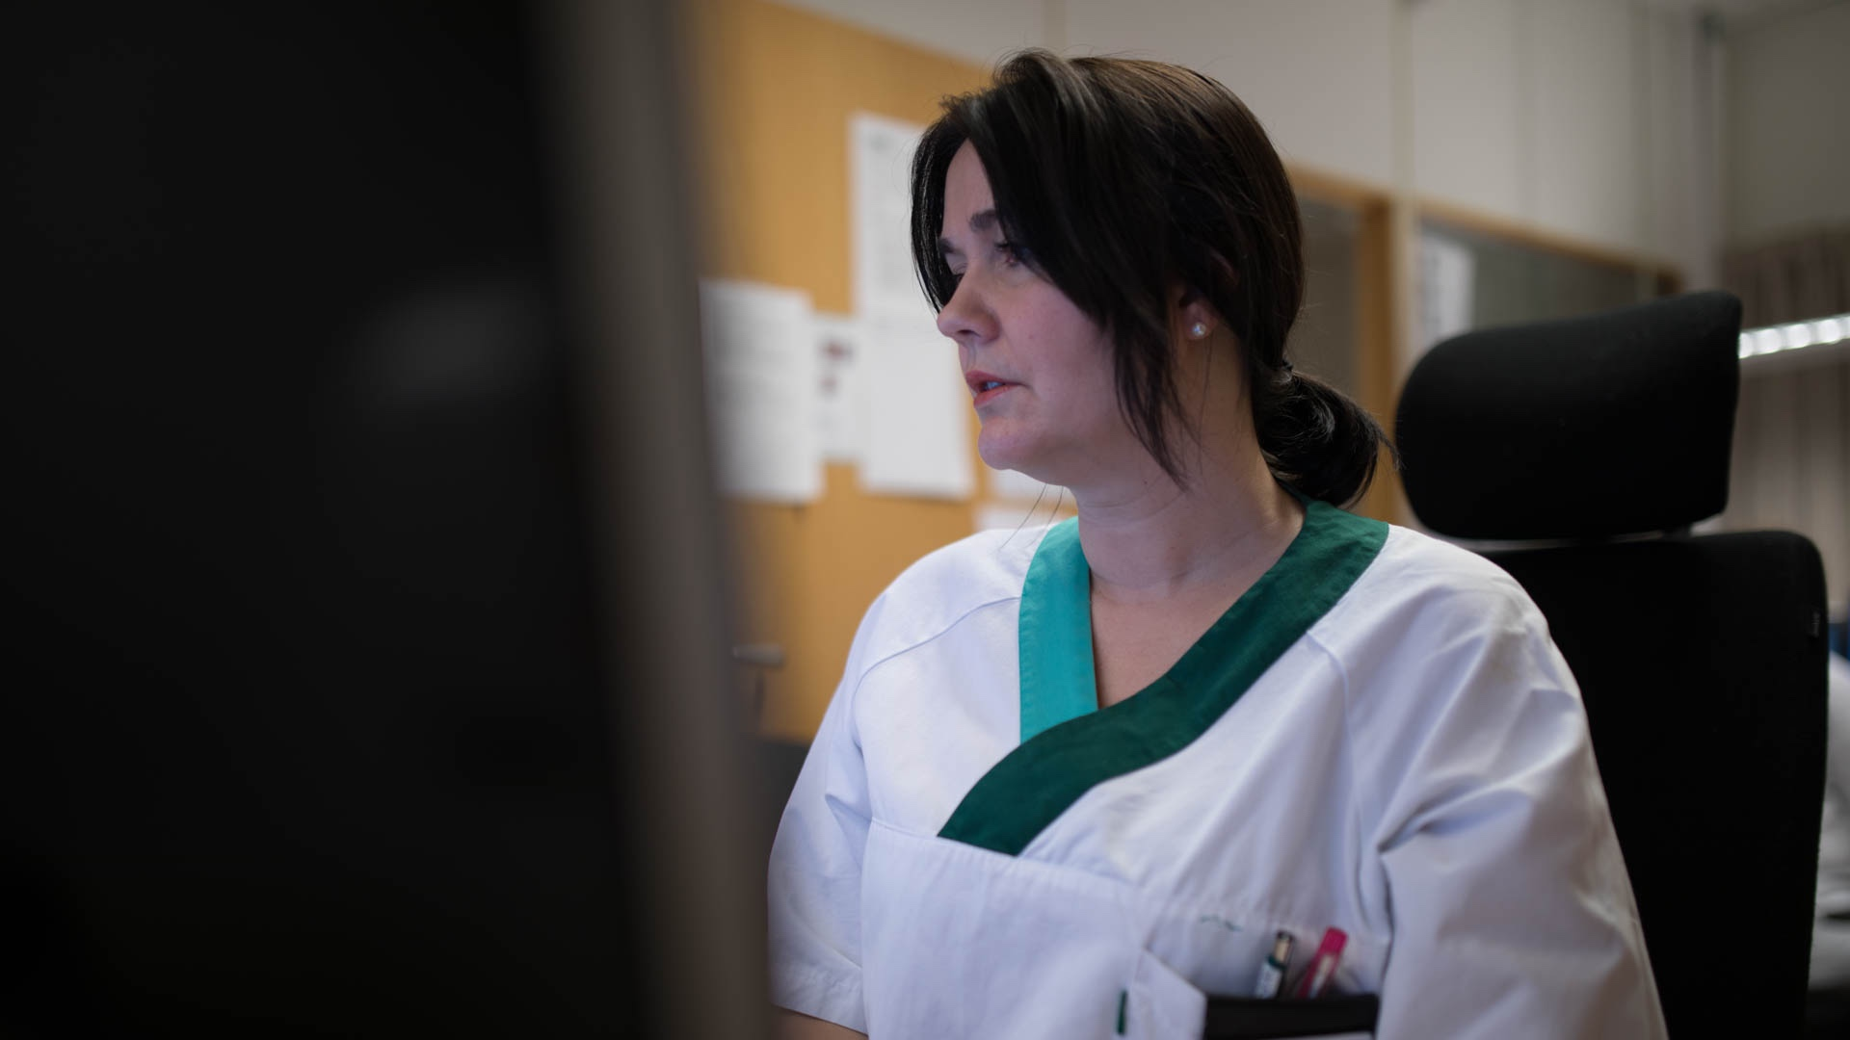
Medisinske telefonvurderinger assistert av kunstig intelligens
Sanntids dokumentasjon
Hjelp til å prioritere hvilke spørsmål som skal stilles
Hjelp til å oppdage det som haster mest
Mer fokus på samtalen
Notes:
Så vi har mål i RE-AIMED å:
Automatisere og standardisere dokumentasjonen
Hjelpe operatøren med å prioritere hvilke spørsmål som skal stilles for å kunne ta raske og riktige avgjørelser
Avlaste – slik at operatøren kan ha mer fokus på samtalen

Slide 21
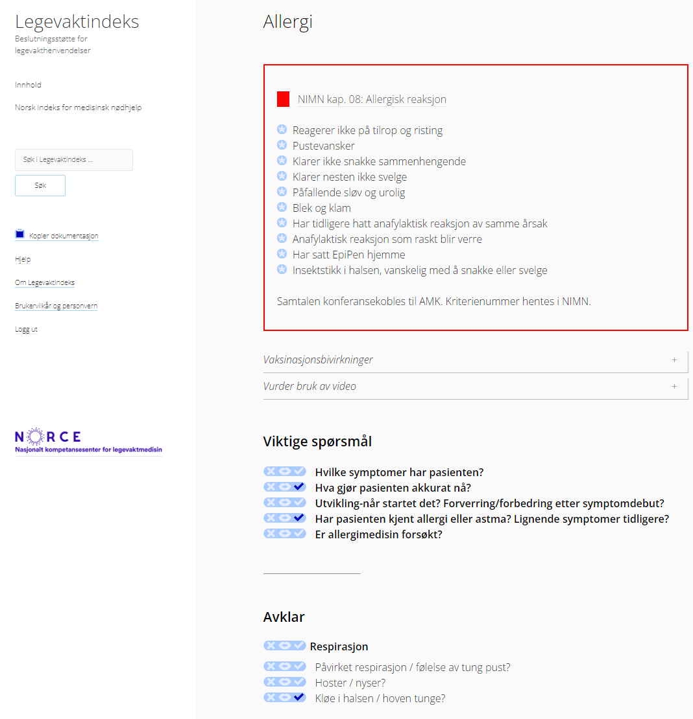
Vi søker legevakter
Samle data ved bruk av klikkbar legevaktindeks
Deltagere til workshops for å videreutvikle brukergrensesnittet
Deltagere til test av verktøyet

Slide 22
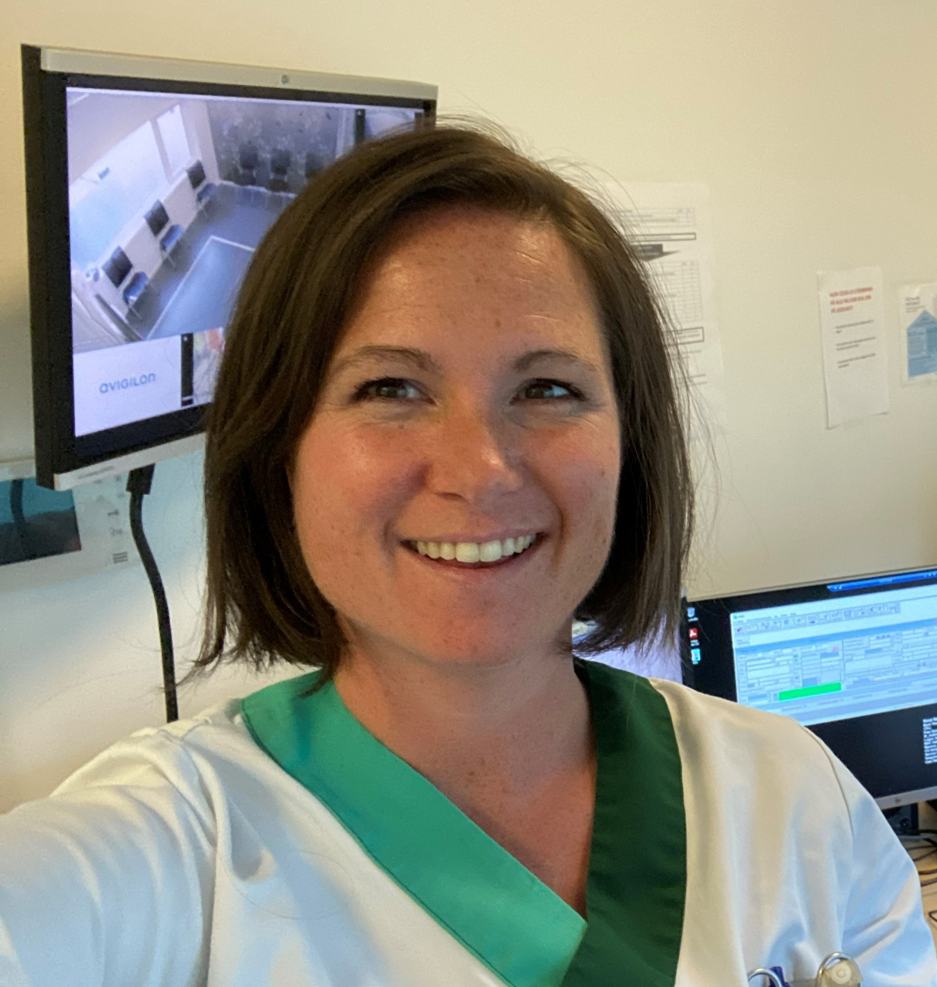
kontaktinfo
Siri-Linn Schmidt Fotland
Mail: sifo@norceresearch.no
Notes:
Siri-Linn viser dere gjerne både klikkbar legevaktindeks og RE-AIMED. Hun står i gangen i pausene, ta gjerne kontakt.

Slide 23
legevaktmedisin@norceresearch.no

